Slide 1
L’enquête Systèmes micro-locaux de protection sociale :
Innovations méthodologiques, questionnements scientifiques et premiers résultats
Matthieu Clément, Léo Delpy, Claire Gondard et Louis Ollié
Colloque International , "Protection sociale, gestion des risques, et développement durable : Analyses malgaches et perspectives comparées « , Université d'Antananarivo (Madagascar); 08-09 novembre 2022

Slide 2
L’enquête Sysmipro
Un outil innovant pour capter les formes de protection sociale auxquelles les malgaches ont effectivement accès

Slide 3
La protection sociale décrit toutes les initiatives publiques et privées qui fournissent aux plus pauvres des transferts sociaux en termes de consommation ou de revenus, protègent les personnes vulnérables contre les risques grevant leurs conditions d’existence et renforcent le statut social et les droits des personnes marginalisées, avec l’objectif ultime de réduire la vulnérabilité économique et sociale des groupes pauvres, vulnérables et marginalisés
Devereux et Sabates-Wheller (2004 : iii)

Slide 4
5,7% des malgaches ont accès à un dispositif de protection sociale formelle (Aspire, 2022)
Importance de la protection sociale informelle
  Ensemble des mécanismes socialisés qui permettent de faire face aux risques sociaux
Observer
  L’articulation protection formelle et informelle (crowding in / crowding out)
  L’ambiguité des réseaux de protection des conditions de vie
    Protection
    Clientélisme, pression redistributive
Sysmipro: un outil innovant et adapté

Slide 5
L’enquête Sysmipro
Echantillonnage
  Echantillonnage raisonné pour la sélection des sites
Notes:
Prendre en compte la structuration sociale et la dimension communautaire pour construire des projets de développement soutenables et inclusifs

Slide 6
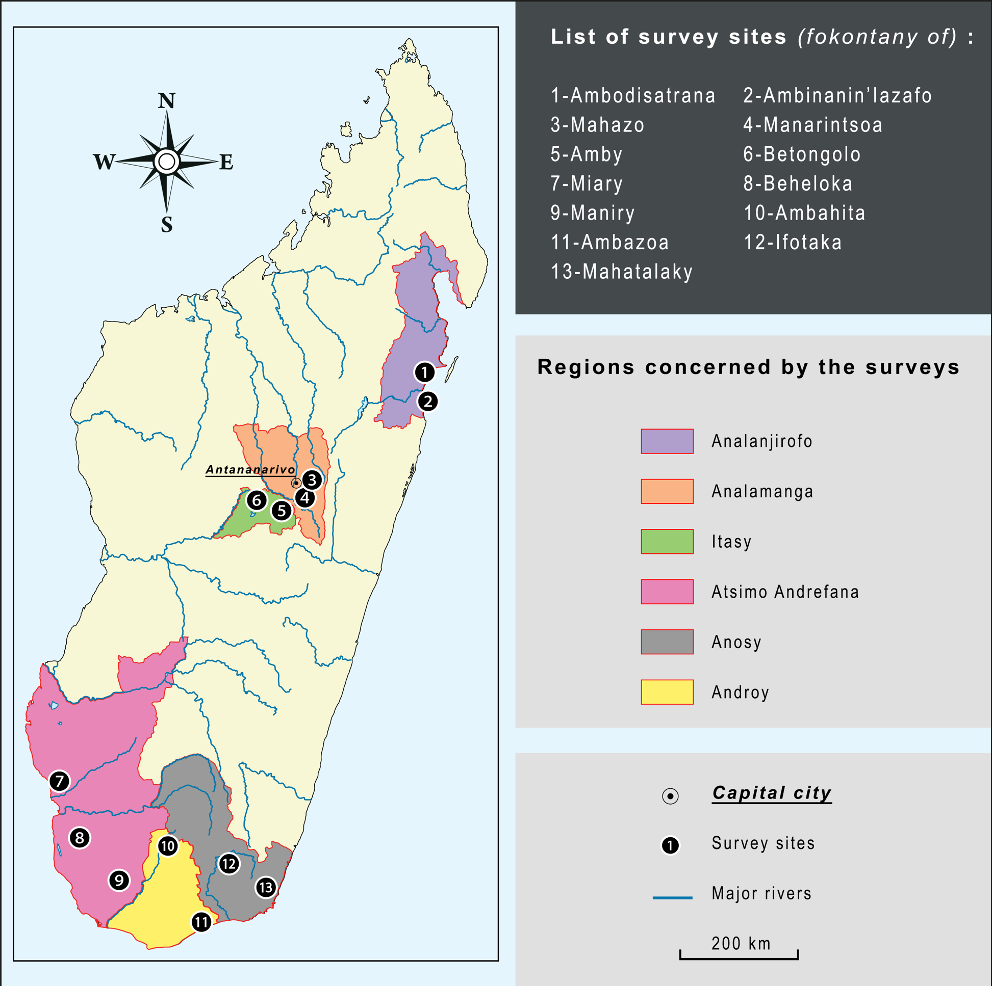
Les sites d’enquêtes Sysmipro
Auteurs:
Léo Delpy et Mampianina Andrianaivo

Slide 7
L’enquête Sysmipro
Echantillonnage
  Echantillonnage raisonné : sites
  Echantillonnage aléatoire: ménages
Confiance et qualité des données
  Adaptation aux langues locales
  Résidence sur place le temps de l’enquête
Les enquêtes qualitatives semi-structurées
  Caractéristiques et dynamiques des sites
  Entretiens de groupes, entretiens semi-dirigés avec personnes ressources, observation directe
Les enquêtes ménages-individus-réseaux
Notes:
Prendre en compte la structuration sociale et la dimension communautaire pour construire des projets de développement soutenables et inclusifs

Slide 8
Le questionnaire ménage-individu-réseaux dans Sysmipro
1
2
3
4
Identification
Caractéristiques sociales et IPM
Protection sociale formelle et informelle
Activités productives
Module Identification
Module Composition du ménage
Module Associations et protection sociale
Module Activités
Module Qualité de l’habitat et équipements
Module Risques et chocs
Module Parcelles
Module
Education
Module
Réseau de protection
Module Equipement productif
Module Transferts
Module Famille
Module
Santé Bien-être
Module
Impact du Covid

Slide 9
Quelques résultats préliminaires
1. Pauvreté multidimensionnelle et protection sociale formelle

Slide 10
Pauvreté multidimensionnelle

Slide 11
Pauvreté multidimensionnelle

Slide 12
Pauvreté multidimensionnelle

Slide 13
Pauvreté multidimensionnelle

Slide 14
Pauvreté multidimensionnelle

Slide 15
Pauvreté multidimensionnelle et bien-être subjectif

Slide 16
Mécanismes de protection sociale formelle

Slide 17
Mécanismes de protection sociale formelle et pauvreté multidimensionnelle

Slide 18
Quelques résultats préliminaires
2. Les chocs

Slide 19
Tableau 6 : Les chocs subis par les ménages
 | Itasy | Analanjorofo | Analamanga | Total
Choc Santé | 24.57 | 16.70 | 37.95 | 25.72
Choc Obligation sociale | 1.28 | 0.20 | 0.48 | 0.64
Choc habitat | 6.84 | 4.32 | 3.58 | 4.94
Choc écolage | 10.90 | 5.70 | 25.54 | 13.40
Choc économique | 7.69 | 11.98 | 4.06 | 8.17
Choc délinquance | 4.06 | 3.73 | 4.30 | 4.01
Choc décès | 7.69 | 3.73 | 7.88 | 6.30
Choc culture | 50.64 | 67.39 | 1.43 | 41.98
Choc covid | 20.09 | 8.25 | 57.04 | 26.86
Choc bétail | 24.57 | 30.26 | 0.95 | 19.56
Source: Enquête Sysmipro 2021, calculs des auteurs

Slide 20
Quelques résultats préliminaires
3. Les réseaux de protection sociale

Slide 21
Intérêt du module
Capter les pratiques informelles de protection sociale
Etudier la diversité des pratiques de protection sociale

Slide 22
Le réseau bi-modal
Caractériser le lien
Caractériser l’alter
v
Lien social
Type d’aide
Intensité lien
Caractéristique
Lien avec une organisation formelle ou informelle
EGO
Relation interpersonnelle
Lien social
Type d’aide
Intensité lien
Démographie
Statut socioéco
Caractériser le lien
Caractériser l’alter

Slide 23
Premiers résultats
Des réseaux d’entraide de plus petite taille en ville
Corrélation négative entre pratiques informelles et formelles
Corrélation positive entre pratiques semi formelles et formelles
Lien entre niveau de vie et pratiques informelles

Slide 24
Quelques résultats préliminaires
4. Transferts privés et pression redistributive

Slide 25
Innovation du module « transferts »
Pour chaque transfert versé, en plus du montant :
Type :
Aide, prêt, Remboursement de prêt
Occurrence :
Réponse à une sollicitation ou propre initiative
Canal :
Mobile money (Mvola)
ou en personne
Nature :
Caractéristiques :
Famille, amis, connaissances, autres
Statut social :
Niveau de richesse
Motif :
Dépenses courantes (éducation, santé etc.) ou autres
Bénéficiaire :
Statut social :
Niveau de richesse, CSP, capital social, etc.
Sollicitation reçu :
Obligation ou non
Raisons (si ne peut pas refuser)
Attente vis-à-vis du bénéficiaire :
Réciprocité attendue ou non
Donneur :
Notes:
Non exhaustif

Slide 26
Pression redistributive
Littérature: La pression redistributive
  Atténue les incitations productives des agents
  Affecte négativement la croissance économique
La pression redistributive peut être ainsi une trappe à pauvreté pour les individus qui arrivent à s’en sortir relativement le mieux au sein de leur communauté d’appartenance
Identifier les individus/ménages qui sont sujets à une telle pression
  Qui subit cette pression redistributive?
    Les plus pauvres: hypothèse du clientélisme?
    Ceux/celles qui s’en sortent relativement un peu mieux?
  Qui exerce cette pression: la parenté ou les autres sphères sociales?
Notes:
-pas de protection sociale donc rôle des transferts pour faire face au risque

Slide 27
Premiers résultats
=> 85% des transferts sous forme d’argent liquide
Notes:
Tout tourne autour des normes en vigueur qui sont interiorisées. Donc obligation de chercher des moyens complémentaires pour s’en sortr, autres activiés, etc.

Slide 28
Premiers résultats
Notes:
Tout tourne autour des normes en vigueur qui sont interiorisées. Donc obligation de chercher des moyens complémentaires pour s’en sortr, autres activiés, etc.

Slide 29
Premiers résultats
Notes:
Tout tourne autour des normes en vigueur qui sont interiorisées. Donc obligation de chercher des moyens complémentaires pour s’en sortr, autres activiés, etc.

Slide 30
Premiers résultats
43% des transferts versés sont motivés par l’aide/don (Montant moyen 22 600 Ar)
60% des transferts versés au titre de l’aide/don relèvent de la pression redistributive
  Motif principal: 45% « On ne peut pas dire non, c’est comme ça (obligation fihavanana) » et
  38%: Ne sait pas
Vers qui vont ces aides/dons?
  Vers des plus riches : 33% des cas (clientélisme/patronage?)
  Vers des personnes qui ont un niveau de richesse équivalent : 63% des cas
  Vers des plus pauvres : 4%
Notes:
Tout tourne autour des normes en vigueur qui sont intériorisées. Donc obligation de chercher des moyens complémentaires pour s’en sortir, autres activités, etc.

Slide 31
Merci pour votre attention !
Notes:
Tout tourne autour des normes en vigueur qui sont intériorisées. Donc obligation de chercher des moyens complémentaires pour s’en sortir, autres activités, etc.

